Slide 1

2026 Yılı Türk Mutfağı Haftası Teması:
“Bir Sofrada Miras”

Slide 2
Tema: “Bir Sofrada Miras”
Türk mutfağı, yüzyıllar boyunca şekillenen tekniklerin, ritüellerin ve sofra kültürünün bugün de yaşamaya devam ettiği ortak bir mirastır.
Hedef:
Anlatı:
Bu toprakların mutfak kültürü, yüzyıllar boyunca burada gelişen yaşam biçimlerinin, üretim pratiklerinin, göç hareketlerinin ve ritüellerin iç içe geçmesiyle oluşmuş katmanlı bir mirastır.
Farklı dönemlerin ve toplumsal yaşam pratiklerinin bıraktığı izler; pişirme tekniklerinde, malzeme kullanımında, ritüel sofralarında ve gündelik yemek alışkanlıklarında bugün hâlâ yaşamaya devam etmektedir.
Fırın, tandır ve sac gibi pişirme yöntemlerinden; tahıl, üzüm ve zeytin gibi temel ürünlerin işlenmesine; fermente gıdalardan ritüel yemeklerine kadar uzanan bu çeşitlilik, birlikte öğrenme, uyarlama ve üretme geleneğinin bir yansımasıdır.
Türk mutfağını yalnızca yemeklerden ibaret değil; yaşayan, paylaşılan ve aktarılan bir kültürel miras olarak konumlandırmak.
Bu coğrafyanın mutfak kültürünün; farklı dönemler, yaşam biçimleri ve kültürel etkileşimler yoluyla şekillenmiş çok katmanlı bir miras olduğu yönünde farkındalık oluşturmak ve bu birikimin ulusal ve uluslararası düzeyde görünürlüğünü artırmak.
Mesaj:
Mutfak kültürümüz tekil bir yapı değildir. Zaman içinde gelişen, paylaşılan üretim pratikleri ve ortak yaşam deneyimlerinin oluşturduğu kolektif bir birikimdir. Sofra ise bu birikimin en somut ifadesi; dönemler, coğrafyalar ve yaşam biçimleri arasında kurulan sessiz ama kalıcı bir diyalog platformudur.

Slide 3
Temanın Üç Katmanı
01
Diyalog · Dialogue
Sofra, farklı dönemlerin ve kültürlerin buluştuğu, ortaklaşarak anlam ürettiği bir platformdur. Birlikte üretmenin, paylaşmanın ve bir arada olmanın simgesidir.
"Sofra, birlikte olmanın en eski dilidir."
02
Dönüşüm · Transformation
Sofra, kültürlerin yalnızca bir arada bulunduğu değil; birbirini dönüştürdüğü ve hatırladığı bir mekândır. Hafıza burada sessizce yaşar — tariften taşınır, sofrada paylaşılır, nesiller boyunca yeniden pişirilir.
"Paylaşılan miras, bugün sofrada yaşamaya devam eder."
03
Arşiv · Archive
Her tarif bir dönemin izini taşır. Her teknik, bir yaşam biçiminin belgesidir. Mutfak, yazılmayan tarihin en güvenilir arşividir — müzelerin sergilediği değil, sofralarımızın her gün yeniden ürettiği kültürel hafıza.
"Geçmişten gelen, bugün pişen, yarına aktarılan."

Slide 4
Ana Unsurlar
Aktivite:
Shared Table Dinner
Uzun masa, Birlikte yemek
Chef Collaboration
Yabancı şef + Türk şef
Technique Demo
Yufka açma / Közleme
Story değil → Experience
İzlemek değil, dahil olmak
Coğrafya ve Üretim
Malzeme, Mevsimsellik
Ritüeller ve Sofra Kültürü
Düğün, Bayram, Günlük Hayat
Teknikler ve Ustalık
Tandır, Sac, Kurutma teknikleri vb
Günlükten Şenliğe
→ everyday → celebration
Günümüz Yorumları
→ modern Türk mutfağı

Slide 5
YURT İÇİ MENÜ YÖNERGESİ
Menü yaklaşımı:
Seçili örneklerle derinleşen, temsil gücü yüksek bir anlatı
Ürün seçimi:
Yerel, mevsimsel ve kimliği güçlü ürünler
Sunum:
Sade, doğal ve paylaşım odaklı
Porsiyon:
Tadım formatı tercih edilir
Anlatım kuralı:
Teknik · bağlam · kullanım · yerel anlam
Kaçınılacaklar:
Kalabalık menüler · klişe seçimler · yüzeysel anlatım
Deneyim:
Hazırlık ve üretim süreci mümkün olduğunca görünür kılınır
Her il için 4 tabak:
1 ritüel yemeği (bayram, düğün vb.)
1 teknik odaklı yemek (tandır, sac, fırın)
1 yerel ürün (coğrafi işaret / yerel malzeme)
1 günlük yemek (ev mutfağı)
Anlatım Kuralı:
Her tabakta: teknik · ne zaman yenir · neden yapılır

Slide 6
TEKNİK ÜRÜN EŞLEŞMESİ
Hamur Açma · Paylaşma · Dönüştürme
Hamur Tekniği
Sarma/ Dolma
Slow Cooking
Ateş/ Pişirme Tekniği
✔ Mantı · Börek · Baklava · Yufka · Pide — hepsi aynı kökten
✔ Evrensel ve anlaşılır
✔ El emeği ve teknik güçlü
✔ Paylaşım ve birlikte üretim
✔ İncelik, sabır, el emeği
✔ Aile ve paylaşım kültürü
✔ Ritüel ve gündelik kullanım
✔ Keşkek · Tandır · Uzun pişen yemekler
✔ Zaman, emek ve dönüşüm
✔ Kolektif üretim (özellikle keşkek)
✔ Derin hikâye gücü
✔ Kebap · Izgara · Tandır
✔ Güçlü ve evrensel
✔ Ustalık anlatısı
✔ Görsel olarak çok etkili

Slide 7
Örnek Yemek Anlatıları
Keskek
Helva
Baklava
Börek
Wheat & Meat Porridge
Semolina Helva
Baklava
Pastry
Düğün, bayram ve imece sofralarının vazgeçilmezi. Buğday ve etin saatlerce birlikte pişirilmesiyle hazırlanan bu yemek; toplu üretimin ve birlikte olmanın simgesidir. UNESCO somut olmayan kültürel miras listesinde yer almaktadır.
Yas, şükran ve kutlama sofralarında hazırlanan helva; paylaşımın ve dayanışmanın en köklü ifadelerinden biridir. Farklı dönemlerde farklı yorumlarla sofralara taşınmış, hafızanın tatlısıdır.
İnce yufka, fındık ya da fıstık ve şerbetin buluştuğu baklava; ustalık gerektiren ve kuşaktan kuşağa aktarılan bir pişirme geleneğinin ürünüdür. Hem bayramların hem özel konuklamaların sofra dilidir.
Yufka ve hamurun farklı iç malzemeleriyle buluştuğu börek; her bölgede, her dönemde farklı bir kimlik kazanmıştır. Gündelik mutfaktan şenlik sofrasına uzanan bu çeşitlilik, mutfağın uyarlama gücünü yansıtır.
Ritüel · Tören Mutfağı
Paylaşım · Hafıza
Ustalık · Aktarım
Gündelik · Dönüşüm
Mantı
Dolma
Pilav
Turkish Dumplings
Stuffed Leaves & Vegetables
Rice Pilaf
Göç yollarından sofralara taşınan mantı; hamurun içine sığan bir coğrafya hikâyesidir. Bölgeden bölgeye farklılaşan tarifiyle, mutfak mirasının nasıl yolculuk ettiğinin en güzel kanıtlarından biridir.
Yaprak, biber, patlıcan ya da kabağa sığan bir lezzet geleneği. Çeşitli kültürlerin aynı teknik etrafında ürettiği varyasyonlar, dolmayı ortak bir sofra dilinin en somut örneği yapar.
Yüzyıllar boyunca farklı pişirme teknikleri, malzemeler ve ritüellerle şekillenen pilav; sofranın sabit yıldızıdır. Gündelik öğünden tören sofrasına kadar her bağlamda anlam kazanır.
Göç · Yolculuk
Çeşitlilik · Ortak Dil
Süreklilik · Temel

Slide 8
Mesaj Önerileri
Sofrada Miras
"Sofra, birlikte olmanın en eski dilidir."
The table is the oldest language of togetherness.
"Paylaşılan miras, bugün sofrada yaşamaya devam eder."
Shared heritage lives on at the table.
"Geçmişten gelen, bugün pişen, yarına aktarılan."
From the past, cooked today, passed on tomorrow.

Slide 9
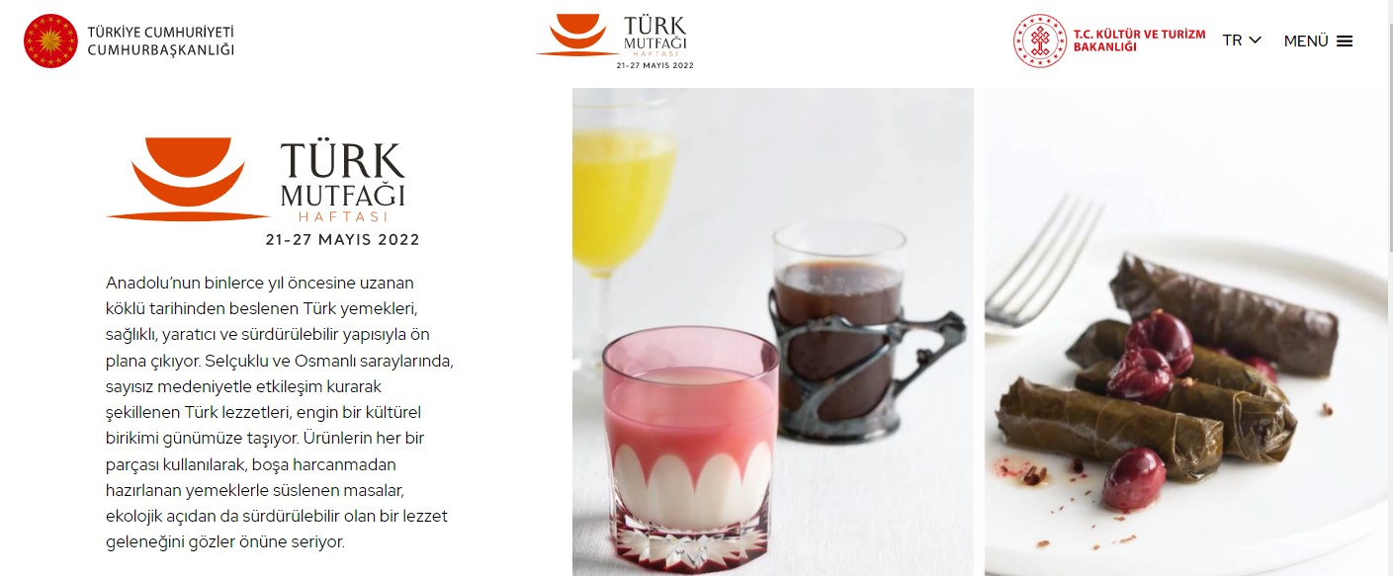
TÜRK MUTFAĞI HAFTASI WEB SİTESİ
Türk Mutfağı Haftası kapsamında bir internet sayfası hazırlanmıştır; sayfaya turkishcuisineweek.com ve adresinden erişim sağlanmaktadır.
Bu portalda yer alan içerik şeflere yol gösterecektir. Asırlık Tariflerle Türk Mutfağı Kitabı’ndan derlenen tariflerin ve bu tarifler için özel hazırlanan uygulama videolarının “Türk Mutfağı Akademisi” başlığı altında yer aldığı internet sayfası, Türk mutfağının zenginliğini, ünlü şef, akademisyen ve uzmanların katkılarıyla uluslararası alanda tanıtmaya katkı sağlayacaktır.
Türk Mutfağı Haftası öncesinde bu bölümde yer alan video ve içeriklerin etkinliklerde görev alacak mutfak personeli tarafından takip edilmesi beklenmektedir.

Slide 10

MATERYAL KULLANIMI
Haftaya özel olarak oluşturulan logo, roll-up, poster, sosyal medya paylaşımlarında kullanılacak hashtag’ler gibi tanıtım materyallerine de bu sayfadan (https://turkishcuisineweek.com/branding) erişim sağlanmaktadır.
Düzenlenecek etkinliklerde bu materyallerin kullanılması gerekmektedir.
Sosyal medyada hafta kapsamında kurum hesaplarından yapılacak paylaşımlarda bahse konu olan internet sitesine yönlendirme yapılmalıdır ve #turkishcuisineweek hashtag’i kullanılmalıdır.

Slide 11
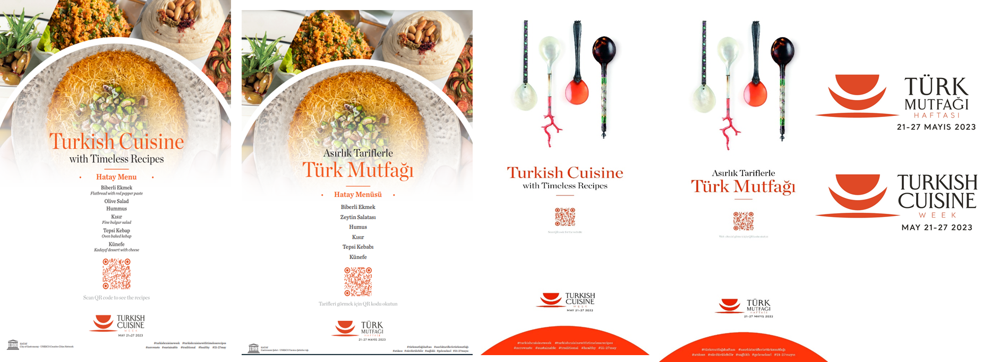
ÖRNEK GÖRSELLER
Görselleri indirmek için 8 Mayıs 2026’dan itibaren websitesini ziyaret edebilirsiniz. https://turkishcuisineweek.com/tr/markalasma
https://turkishcuisineweek.com/branding

Slide 12
HASHTAG KULLANIMI
TÜRKÇE HASHTAG’LER
İNGİLİZCE HASHTAG’LER
#türkmutfağıhaftası
#atıksız
#sürdürülebilir
#sağlıklı
#geleneksel
#asırlıktariflerletürkmutfağı
#21-27mayıs
#turkishcuisineweek
#zerowaste
#sustainable
#traditional
#healthy
#turkishcuisinewithtimelessrecipes
#21-27may

Slide 13
FAALİYETLERİN KAYDEDİLMESİ
Etkinlikler süresince ve sonrasında basın iletişimlerinde kullanılabilmesi için fotoğraf ve video çekimi yapılması önem taşımaktadır. Basın temsilcileri ile birlikte faaliyetler fotoğraflar ve videolar ile kayıt altına alınmalı ve ilgili birimler ile paylaşılmalıdır.

Slide 14
İş takvimi
 | Faaliyet | Durum | Sorumlu Kurum | Tamamlanma Tarihi
Hazırlık | Tema ve faaliyet onayı |  | TC Cumhurbaşkanlığı | Nisan 2026
 | Paydaşlara tema bilgilendirme yazılarının gönderilmesi |  | KTB, Dış İşleri Bakanlığı | Nisan 2026
 | Paydaşlar ve dış temsilcilikler için yönlendirici sunum hazırlanması |  | TGA | Nisan 2026
 | Büyükelçilikler ile online koordinasyon toplantısı gerçekleştirilmesi |  | Dış İşleri Bakanlığı, KTB, TGA | Nisan -Mayıs 2026
 | Akademi, dernek ve STK, marka paydaşları ile online koordinasyon toplantısı gerçekleştirilmesi |  | TGA, KTB | Nisan - Mayıs 2026
 | Belirlenen danışman şef ve akademisyenlerle temaya uygun ürünlerin /yemeklerin belirlenmesi |  | TGA, KTB, YÖK, MEB, STK’lar | Nisan 2026
 | Yıl içerisinde etkinliklerde kullanılmak üzere belirlenen temaya uygun çekim yapılması |  | TGA | Mayıs 2026
 | Temaya göre şef ve yabancı basın, kanaat önderi ağırlamalarının yapılması |  | TGA | Mayıs 2026 itibari ile tüm yıl

Slide 15
İş takvimi
 | Faaliyet | Durum | Sorumlu Kurum | Tamamlanma Tarihi
İletişim | Sosyal medya duyuruları (Yurt dışı, Yurt içi) |  | TGA, İletişim Başkanlığı | Mayıs
 | TurkishCuisineWeek web sayfasının güncellenmesi |  | TGA | Mayıs 2026
 | Slogan, logo, branding, key visual materyallerinin güncellenmesi |  | TGA | Mayıs 2026
Etkinlikler | Hedef ülkelerde basına ve tüketiciye yönelik etkinlikler |  | TGA, KTB | Mayıs- Haziran 2026
 | TGA’nın etkinlik düzenlediği hedef ülkeler dışındaki ülkelerde, Büyükelçiliklerimiz ev sahipliğinde davetler |  | Dış İşleri Bakanlığı | 21-27 Mayıs 2026

Slide 16
TÜRK MUTFAĞI HAFTASI KUTLU OLSUN!

